Slide 1

L’AGRESSIVITE DU SUJET AGE
Le 12 janvier 2023
Bonne année
ou Les états d’agitation et d’agressivité du sujet âgé

Slide 2
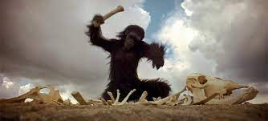
Définition, préambule : le ressenti, le contexte, le droit d’être en colère……….une partie hélas de l’humanité.

Slide 3
introduction
Les états d’agitation et d’agressivité font partie des situations à haut risque de rupture avec le milieu de vie habituel.
Il s ’agit de fréquentes qui font encourir à la personne âgée un risque d’exclusion et de perte d’autonomie.
Le diagnostic précoce peut être difficile :le médecin est tributaire de l’alerte donnée par l’entourage
le trouble peut être longtemps dissimulé
Intérêt d’une approche préventive :détection de l’anxiété, de l’inquiétude, d’une crise suicidaire …?
Le médecin doit avoir une approche globale somatique – psychologique – interpersonnelle et contextuelle

Slide 4
Les états d’agitation et d’agressivité peuvent être liés à :
* Une affection organique
* Une cause iatrogène
* Une modification de l’environnement
* Une situation nouvelle à laquelle la personne âgée est incapable de s’adapter
* Une difficulté de communication inhérente au processus démentiel
* Une affection psychiatrique (mélancolie délirante, délire etc.…)Ils peuvent être dissimulés par l’entourage (« secret de famille »)Ils sont souvent fluctuants dans la journée …et peuvent passer inaperçus lors d‘une consultation

Slide 5
Les états d’agitation et d’agressivité du sujet âgé Les symptômes à rechercher
Modification du comportement verbal
Agitation physique Agressivité verbale
Se plaint sans cesse Répète les mêmes questions ou les mêmes phrases
Émet des bruits bizarres
Fait des avances sexuelles verbales
Déchire des vêtements ou détruit des objets
Dérobe, cache ou amasse des objets
Manipule sans but des objets
Avale des produits non comestibles
Attire constamment l’attention
Attrape sans cesse les gens ou les objets
Se déshabille et se rhabille
Bouge sans cesse Déambule
Essaie d’aller ailleurs
Fait des avances sexuelles
Jure ; Est opposant
Pousse des cris ;Donne des coups ;Bouscule;Mord ;Crache;Donne des coups de pied;Griffe;Se blesseBlesse les autres;Tombe volontairement;Lance des objets…………

Slide 6
Les situations à envisager :
Événements récents avec trouble de l’adaptation
retraite
changement de lieu de vie
conflit familial
déménagement des proches
vacances des proches
décès du conjoint ou d’un ami décès d’un animal familier
hospitalisation
maltraitance tout événement imprévu et/ou survenue brutale
Problème somatiques récents anesthésie générale ou réanimation affections douloureuses les désordres nutritionnels et métaboliques traumatisme crânien atteintes sensorielles toute maladie intercurrente affections accompagnées d’ un handicap moteur
Problèmes psychiatriques douleur morale (risque suicidaire)décompensation anxieuse sévère délire état démentiel

Slide 7
Le premier contact ; l’entretien
Le premier contact est en général difficile :
- contexte de crise- patient âgé n’ayant pas conscience de ses troubles
- entourage épuisé (dépassement de toute tolérance) burn out ; 24/24h
Établir une relation de confiance avec- la personne âgée- son entourage
S’entretenir avec la famille et l’entourage
Chercher la cause de l’état d’agitation et d’agressivité
Apprécier l’urgence* En fonction du retentissement- déshydratation- chutes avec traumatismes- rejet, voire maltraitance familiale* En fonction de l’étiologie

Slide 8
L’examen
S’entretenir avec la famille et l’entourage et intervenants au domicile :
infirmière – aide ménagère.
Créer un climat sécurisant
Maîtriser ses propres réactionsDédramatiser la situation
Désamorcer les réactions défavorables (rejet – agressivité)
Recueillir des informations :- existence d’antécédents- existence d’épisodes analogues
- traitements en cours- intoxication possible (alcool – comprimés)- existence de maladie somatique-
changements récents du contexte de vie et Analyser le trouble :Mode de survenue – intensité – modalité d’évolution – fréquence – répercussion.
Examiner la personne âgée en dehors de la présence de l’entourage
Observer le comportement de la personne âgée et Écouter attentivement la personne âgée

Slide 9
diagnostic
Recherche de diagnostic au plan médical :
- existe-t-il un syndrome confusionnel ? (étiologie)
- un facteur iatrogène est-il présent?
- l’agitation est-elle due à des douleurs ?
Les situations les plus fréquentes:
- accidents médicamenteux
- intoxication- infection-douleurs parfois difficile à exprimer-
- déshydratation
- rétention aiguë d’urine
- pathologie cérébrale
-sur plan psychiatrique :- existe-t-il : un trouble anxieux ?un trouble de l’humeur ?un trouble psychotique ?S’agit-il d’une complication de la démence ?les facteurs environnementaux et relationnels.

Slide 10
Les échelles
Devant la subjectivité des récits et des doléances il convient de caractériser le trouble :plusieurs échelles peuvent y aider :
Échelle de COHEN-MANSFIELD
Échelle NPI de CUMMING
Echelle EPAD

Slide 11
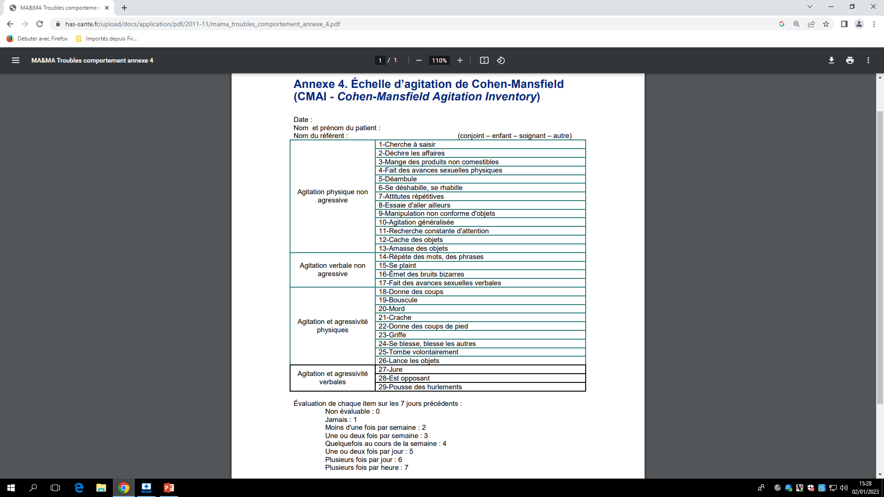

Slide 12
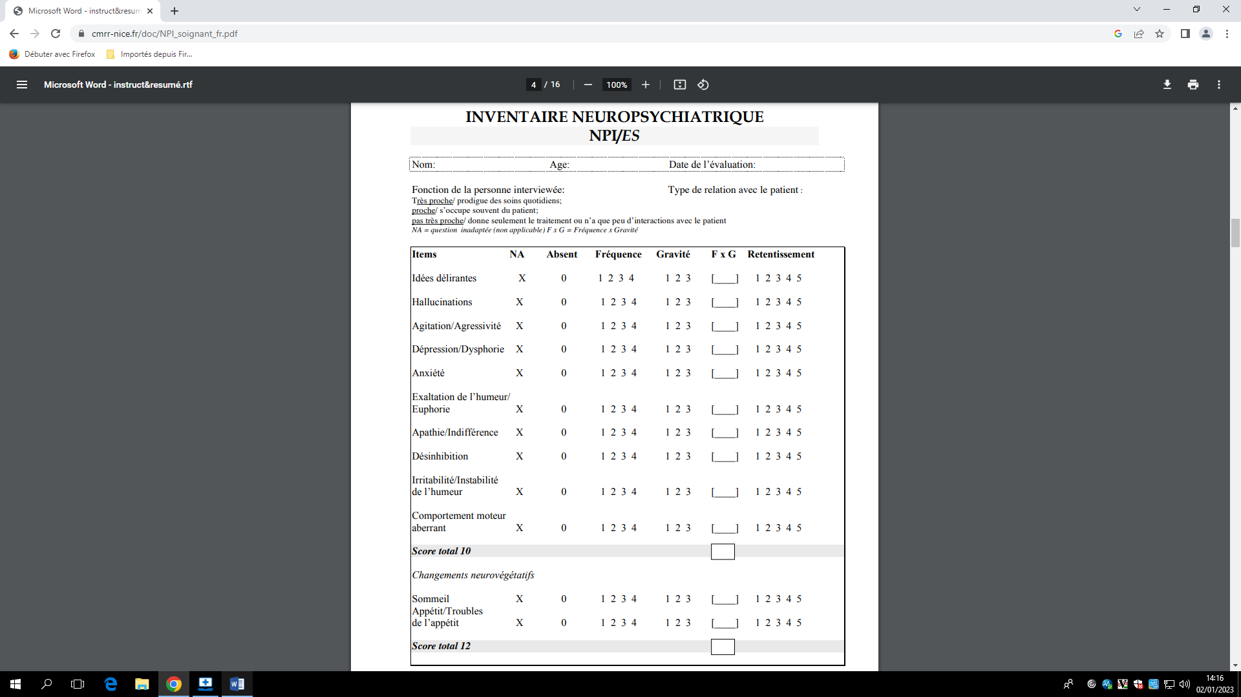

Slide 13
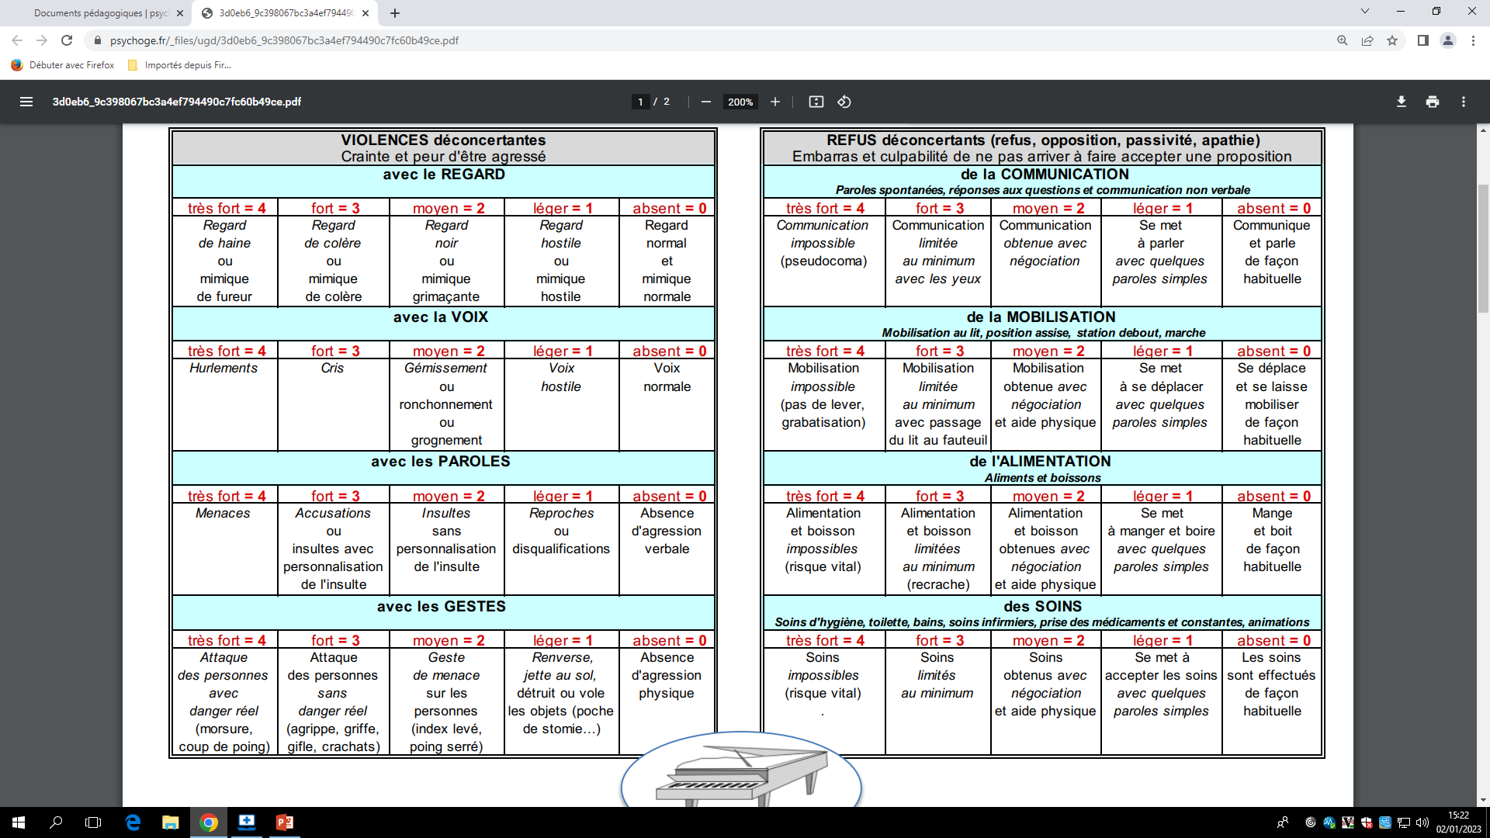

Slide 14
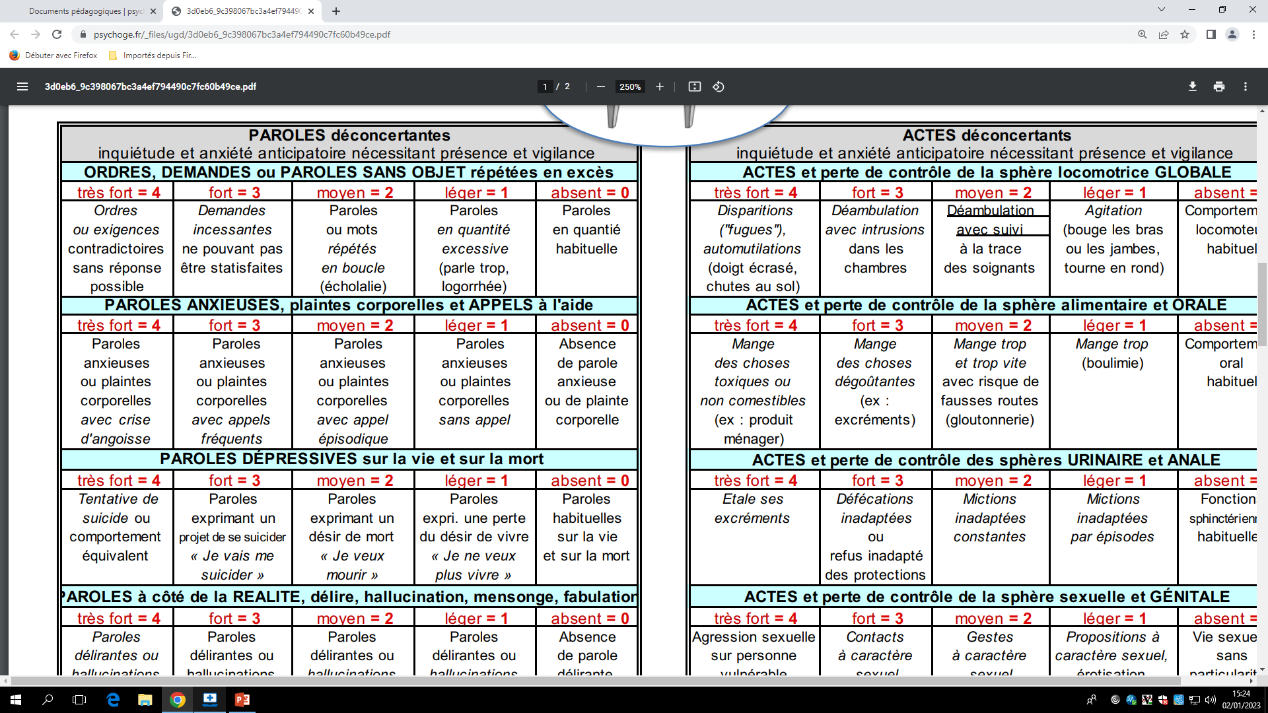

Slide 15
Une enquête
Enquête OCEAAN (Sofres)Données épidémiologiques concernant les états d’agitation et d’agressivité chez les plus de 65 ans (en médecine de ville)Mieux connaître les stratégies de prise en charge- les examens complémentaires demandés- les traitements symptomatiques- les recours à un avis spécialisé- les décisions d’ hospitalisation¤ connaître la réalité de l’exercice quotidien¤ établir des recommandations de bonnes pratiques
212 Médecins généralistes et 410 patients vu en cabinet ou en structure d’hébergement collectif non médicalisé.

Slide 16
Une enquête
patients âgés en moyennes de 81 ans (61% de femmes)
Manifestations cliniques :
- 80% présentent une modification du comportement verbal
-60% une agitation physique et 48% une déambulation
- 71% présentent une agressivité verbale et 31% une agressivité physique
- les patients présentent en moyenne 2.9 symptômes- au moment de la consultation, l’état d’agitation et d’agressivité évoluent depuis déjà 2 ans
Fréquence de la pathologie associée Un syndrome démentiel est survenu pour 54% des personnes âgées Un état dépressif chez 34% Un trouble anxieux chez 31% Une pathologie vasculaire chez 37% des personnes âgées
Facteur déclenchant identifié à l’interrogatoire Pour 57% on retrouve un facteur déclenchant à l’état d’agitation et d’agressivité Le plus souvent un stress psychosocial (39%)
Répercussions de l’état d’agitation et d’agressivité Dans 73% des cas : amaigrissement, chutes…Dans 85% des cas restriction des activités quotidiennes Dans 97% des cas dégradation de la vie sociale et familiale de la personne âgée

Slide 17
Les traitements proposés
78% ont reçu en première intention un traitement destiné à contrôler l’agitation et l’agressivité
pour 23% l’hospitalisation a été jugée nécessaire
Dans 60% des cas, le traitement choisi en première intention était un neuroleptique et pour 27% une benzodiazépine
Prise en charge non médicamenteuse 81% des personnes âgées ont bénéficié de la mise en place d’aides à domicile

Slide 18
Conséquences pharmacologiques du vieillissement
Vieillissement des organes impliqués dans le métabolisme des psychotropes
- Modification de la pharmacocinétique ou de la pharmacodynamique des psychotropes Vieillissement du reste de l’organisme
- Ostéopénie, augmentation de la masse grasse,altération fx rénale,
Fréquence élevée de la polypathologie, et poly médication
Fréquence élevée des effets secondaires- Confusion, déclin cognitif, syndrome parkinsonien, chutes, hypotension, effets cardiovasculaires, anorexie-perte de poids, hyponatrémie.
effets indésirables des NL classiques
Les plus fréquents Symptômes extrapyramidaux Dyskinésies tardives
- Risque augmenté dans les démences Hypotension chute Sédation Effet anticholinergique Effets secondaires psychiques- Indifférence psychique, diminution de l’initiative, neutralité émotionnelle et affective, ralentissement psychomoteur.

Slide 19
Comment traiter?
Les neuroleptiques et les antipsychotiques ====)) Symptômes cibles- Délire, hallucinations- Agitation, agressivité.
Neuroleptiques classiques- Affinité pour les récepteurs dopaminergiques centraux- Contre-indiqués dans la démence à corps de Lewy
Nouveaux antipsychotiques- Affinités pour les récepteurs dopaminergiques et sérotoninergiques ; loxapine (loxapac), olanzapine (zyprexa) ;Aripripazole (abilify) ; risperidone (risperdal)
Intérêt des nouveaux antipsychotiques
Amélioration des symptômes psychotiques positifs et négatifs
Préservation de la plupart des fonctions cognitives
Réduction du risque d’effets secondaires psychiques et neurologiques +++
Plus récemment, de nouveaux neuroleptiques sont apparus. Dérivés indoliques : ziprasidone ZELDOX.
Un mot sur le leponex (clozapine)

Slide 20
Comment traiter
Principes d’utilisation des antipsychotiques chez le sujet âgé :
Le choix de la molécule
Caractéristiques individuelles du patient
Effets secondaires* sédation, hypotension, anticholinergie +++
Le choix des doses- Faible dose initiale et augmentation posologique progressive
Ré-évaluations périodiques
Pas de prolongation thérapeutique inutile
Mettre un traitement que l’on connaît bien

Slide 21
Comment traiter?
Traiter sans tarder pour éviter l’engrenage de l’agressivité et du rejet
limiter les répercussions du trouble du comportement
engager rapidement la recherche diagnostique
Se méfier de la sédation
ne pas aggraver un état confusionnel
ne pas surajouter un effet iatrogène
ne pas fausser l’évaluation
ne pas contribuer à la perte d’autonomie
Prescrire après évaluation complète du patient :prise en compte de l’état somatique et des traitements en cours
Éviter les traitements pouvant aggraver le déclin cognitif (anti-cholinergiques)
Toujours Bénéfice/ risque et réévaluation précoce

Slide 22

Penser parfois aux anti-dépresseurs une dépression hostile?

Slide 23
Moyens non médicamenteux
Les autres moyens visant à la prise en charge
- traitement d’une éventuelle affection causale
- soutien psychologique apporté au patient
-Travail sur un projet de vie personnalisé – contractualisation-
- action sur l’environnement traitement de facteur déclenchant ou responsable information de l’entourage
- mise en place de mesures d’assistances, visites, plan d’aide…..
-Pour aider la personne âgée (réassurance)
-Pour soulager l’entourage (soutien) penser aux aidants et à leurs souffrances
Souvent la clef du problème

Slide 24
stratégies
Intervenir précocement
Éloigner le patient des facteurs déclenchant
Avoir une voix et un discours rassurant
Approcher lentement et calmement
Gérer judicieusement la relation tactile et Positions non terrorisantes
Dénouer la crise
Réorienter les intérêts du sujet
Instaurer un environnement calme
Éviter les contentions physiques
Demander de l’aide en cas de danger
Parfois hospitalisation sous contrainte

Slide 25

Je vous remercie…………….

